Slide 1

Curso Programador Java
API

Slide 2
Curso Programador Java
API

Slide 3
Agenda
Classes Math e Random
Datas, Horas e Moedas
Coleções de Objetos
Operações com Arquivos
Serialização de Objetos

Slide 4
Classes Math e Random
Assim como a manipulação de textos é uma operação comum em quaisquer tipos de programas, a realização de operações matemáticas é muito freqüente na grande maioria deles
Embora as operações matemáticas básicas sejam suportadas pela linguagem Java, existem diversar outras que não encontram esse suporte, tais como, raiz quadrada, logaritmo, operações trigonométricas e até operações de arredondamento
Para realiza-las, é preciso recorrer aos métodos da classe Math

Slide 5
Classe Math
O método ceil() é utilizado para arredondar um número do tipo double para o seu próximo inteiro
O método floor() é utilizado para arredondar um número do tipo double para o seu inteiro anterior
O método rint() é utilizado para arredondar um número do tipo double e se a parte decimal for igual ou menor que 5, então sua parte decimal será desconsiderada, mas se for maior que 5, adiciona-se um a parte inteira
O método round() arredonda números de ponto flutuante aplicando as mesmas regras que o método rint()‏

Slide 6
Classe Math
A principal diferenca entre eles é que o resultado produzido pelo método rint() é um tipo double e o produzido pelo método round() é um tipo long
O método pow() é utilizado para o cálculo de uma potência utilizando o primeiro parâmetro elevado ao segundo
O método sqrt() é utilizado para o cálculo da raiz quadrada
O método random() é capaz de produzir números aleatórios entre zero e um

Slide 7
Classe Random
Objetos da classe Random são utilizados para gerar um fluxo de dados aleatórios
Enquanto o método random() da classe Math somente é capaz de gerar números aleatórios entre zero e um, um objeto da classe Random pode ser usado para gerar diferentes tipos de dados aleatórios em diferentes intervalos
Os métodos nextDouble() e nextFloat() produzem o mesmo resultado que o método random() da classe Math (um número entre zero e um), a diferença entre eles é que o resultado produzido é um double e um float respectivamente

Slide 8
Classe Random
Objetos da classe Random são utilizados para gerar um fluxo de dados aleatórios
Enquanto o método random() da classe Math somente é capaz de gerar números aleatórios entre zero e um, um objeto da classe Random pode ser usado para gerar diferentes tipos de dados aleatórios em diferentes intervalos
Os métodos nextDouble() e nextFloat() produzem o mesmo resultado que o método random() da classe Math (um número entre zero e um), a diferença entre eles é que o resultado produzido é um double e um float respectivamente

Slide 9
Classe Random
O método nextInt() pode ser usado para produzir um número inteiro aleatório dentro do intervalo suportado pelo tipo primitivo int
O método nextLong() se assemelha ao método nextInt(), no entanto retorna um tipo long
O método nextBoolean() gera valores booleanos aleatórios

Slide 10
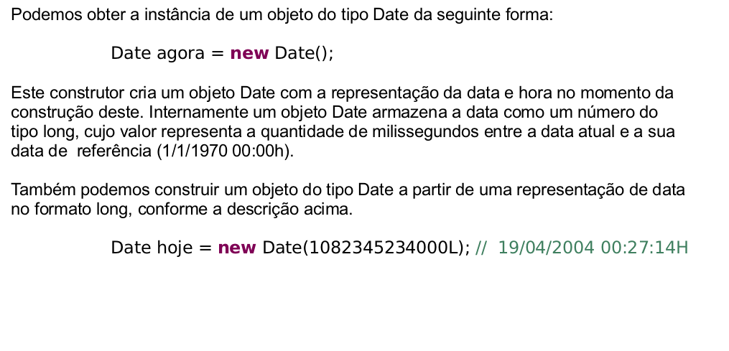
Classes Date e Calendar
Utilizando a Classe Calendar
Utilizando a Classe Calendar

Slide 11
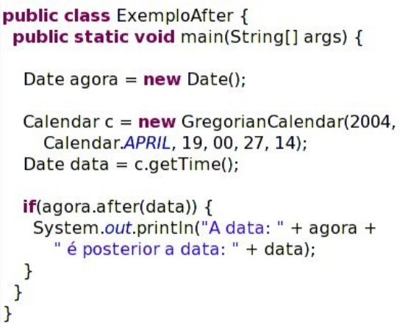
Classe Date

Slide 12
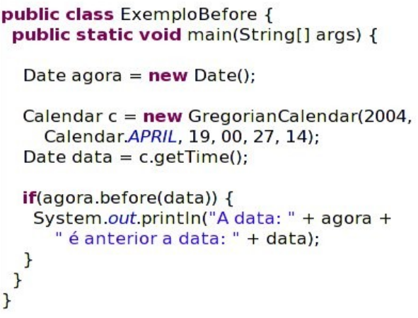
Classe Date

Slide 13

Calculando numero de dias

Slide 14
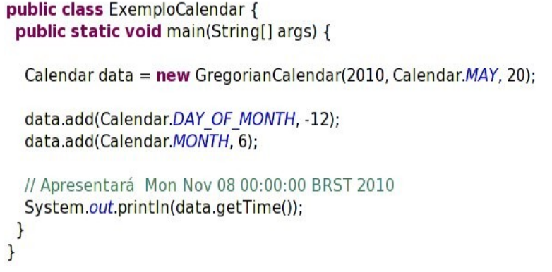
Classe Calendar

Slide 15
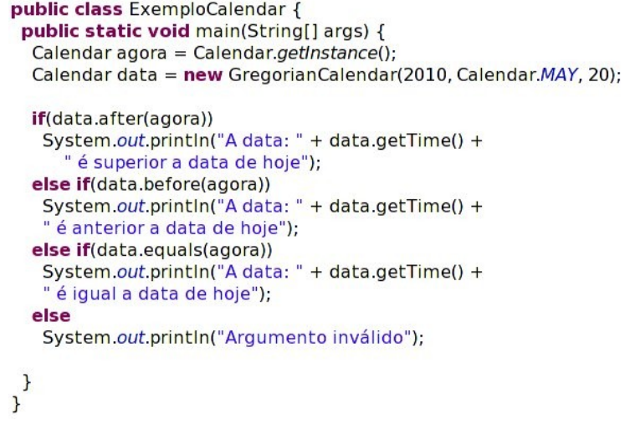
Classe Calendar

Slide 16
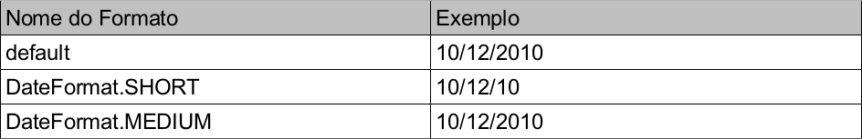
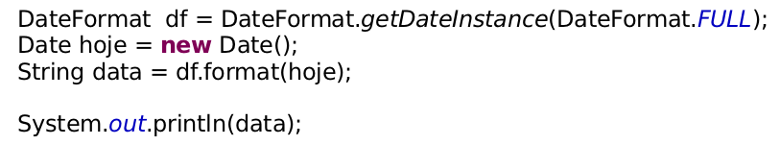
Formatação de Datas
A Classe DateFormat

Slide 17
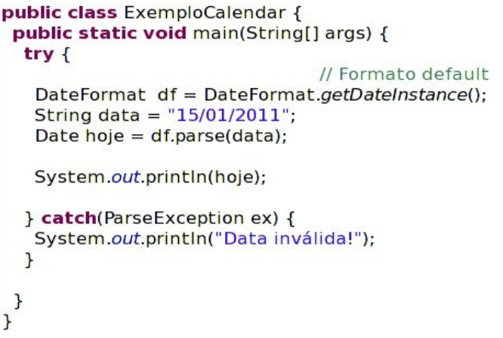
Formatação de Datas

Slide 18
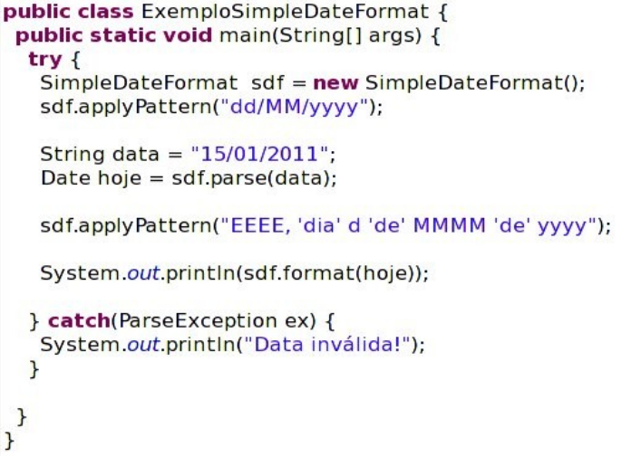
Formatação de Datas

Slide 19
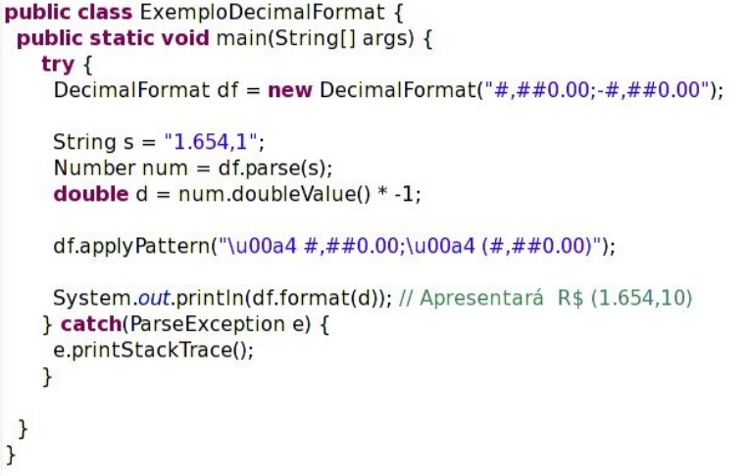
Formatação de Números

Slide 20
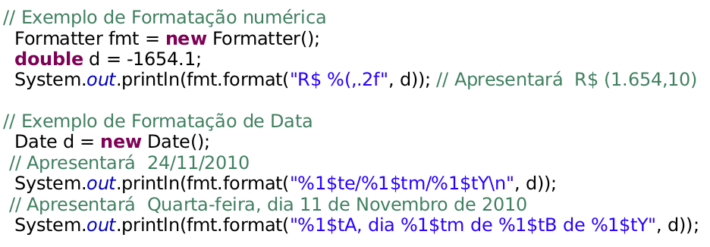
A Classe Formatter

Slide 21
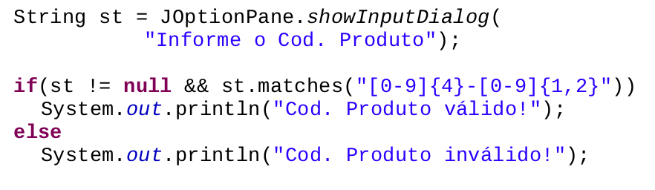
Expressões Regulares
Abaixo temos um exemplo da utilização de expressões regulares para validar o código do produto no formato “9999-99”:

Slide 22
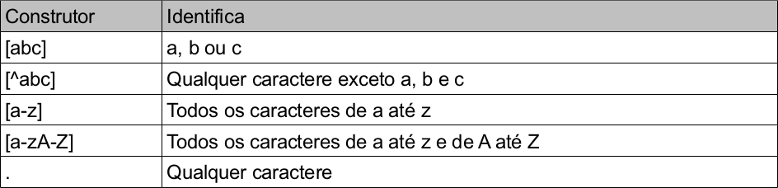
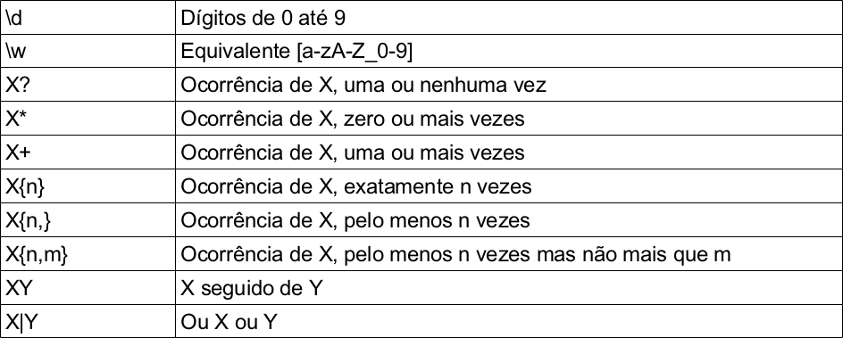
Expressões Regulares

Slide 23
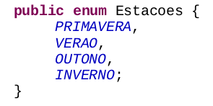
Enumerações
A partir da versão 5.0 do JDK é suportado tipos enumerados conhecidos como enum.
Na sua forma mais simples as enumerações se parecem como uma lista de valores:

Slide 24
Enumerações
Enum define uma classe da mesma forma que Class.
Limita os valores possíveis para este tipo.
Todos os tipos definidos na enumeração são contantes.
A impressão de uma enumeração resulta em uma String.
Obtemos a lista dos tipos enumerados através do método values().

Slide 25
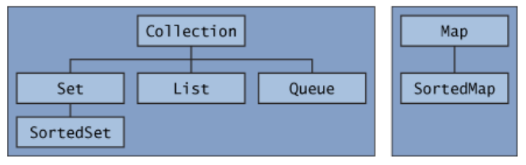
Coleções
O Java Collections Framework é a composição é uma arquitetura unificada para representar e manipular coleções.

Slide 26
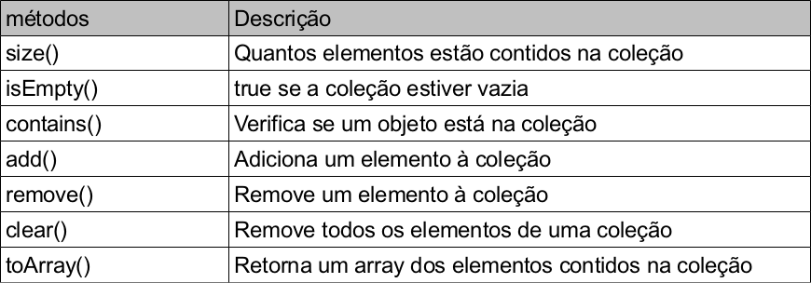
Coleções
Collection – A interface topo da hierarquia de coleções.
Uma Collection representa um grupo de objetos chamados de elementos.

Slide 27
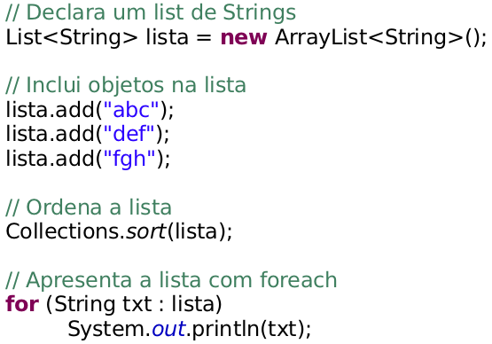
Coleções
A Classe java.util.List

Slide 28
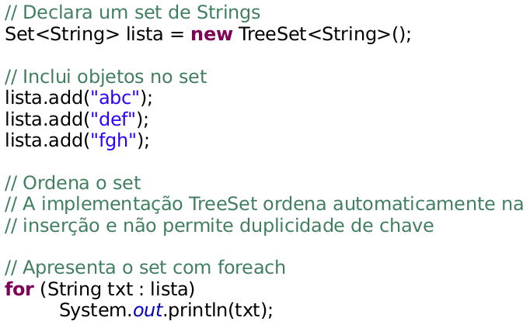
Coleções
A Classe java.util.Set

Slide 29
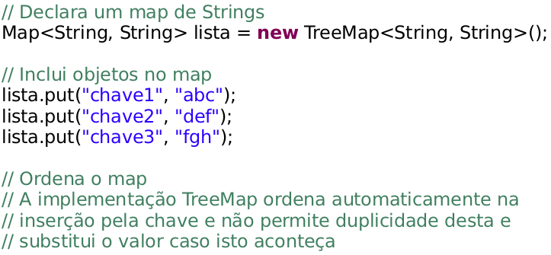

Coleções
A Classe java.util.Map

Slide 30
Operações com Arquivos
A gravação de informações em arquivos compreende tanto a criação do arquivo quanto o armazenamento de dados no mesmo
A classe a ser utilizada para realizar essa operação com arquivos de texto é a classe FileWriter do pacote java.io
Ela deriva da classe OutputStreamWriter e é a classe mais adequada para se escrever, criar e gravar arquivos texto

Slide 31
Operações com Arquivos
Tendo sido instanciado um objeto da classe FileWriter, ele pode ser usado para escrever dados no arquivo ao qual está vinculado, utilizando o método write()‏
Ao final, o método close() deve ser invocado para encerrar a escrita dos dados
try {
FileWriter fw = new FileWriter(“Texto.txt”);
fw.write(“Este é um texto!”);
fw.close();
} catch(IOException ex) {
System.out.println(“Erro durante a gravação!”);
}

Slide 32
Operações com Arquivos
A operação de leitura consiste na recuperação das informações outrora armazenadas em um arquivo para serem utilizados por determinado programa
Ela envolve o uso de duas classes FileReader e BufferedReader
A classe FileReader deriva da classe InputStreamReader e é a classe mais adequada para realizar operações de leitura de caracteres

Slide 33
Operações com Arquivos
A classe BufferedReader, por sua vez, deriva da classe Reader e é a classe mais adequada para realização de leitura de fluxos de entrada de caracteres, uma vez que provê um modo mais eficiente de se ler as suas linhas
A leitura de um arquivo começa, portanto, com a instanciação de um objeto da classe FileReader e de outro da classe BufferedReader
A seguir, o método readLine() pode ser invocado para realizar a leitura do conteúdo de dada uma das linhas desse arquivo

Slide 34
Operações com Arquivos
Quando o retorno desse método for nulo o final do arquivo foi atingido
try {
FileReader fr = new FileReader(“Texto.txt”);
BufferedReader br = new BufferedReader(fr);
for(String linha;(linha = br.readLine()) != null;) {
System.out.println(linha);
}
br.close();
fr.close();
} catch(FileNotFoundException ex) {
System.out.println(“Arquivo não encontrado!”);
} catch(IOException ex) {
System.out.println(“Erro durante a Leitura!”);
}

Slide 35
Operações com Arquivos
Além da gravação e leitura, são diversas as outras operações que podem ser realizadas tanto com arquivos quanto com diretórios
A classe File provê uma visão de caminhos hierárquicos independente de plataforma e pode ser usada para instanciar objetos que representem um arquivo ou um diretório
Instâncias da classe File são imutáveis; uma vez criadas, o arquivo ou diretório que representam não pode mais ser modificado
File fl = new File(File.separator + “Java”
File.separator + “Aula”);

Slide 36
Serialização de Objetos
Se quisermos salvar arquivos que contêm as informações dos objetos, precisamos salvar antes o tipo de cada objeto e depois os dados que definem o estado atual do mesmo
Ao lermos essa informação de volta a partir de um arquivo, precisaremos: ler o tipo do objeto, criar um objeto em branco desse tipo e preenchê-lo com os dados que foram armazenados no arquivo
Contudo, em Java temos um mecanismo poderoso que permite que isso seja feito com muito menos trabalho

Slide 37
Serialização de Objetos
Esse mecanismo, chamado de serialização de objetos (objetc serialization), automatiza quase que completamente o que antes era um processo muito tedioso
Para salvar dados de um objeto, antes é necessário abrir um objeto ObjectOutputStream e usar o método writeObject()‏
Pessoa p = new Pessoa(“Fulano”);
try {
FileOutputStream fs= new FileOutputStream(“agenda.dat”)‏
ObjectOutputStream out = new ObjectOutputStream(fs);
out.writeObject(p);
} catch(IOException e ) {
System.out.println(“Erro na gravação do Objeto!”);
}

Slide 38
Serialização de Objetos
Para lermos os objetos, antes é necessário abrir um objeto ObjectInputStream e usar o método readObject()‏
try {
FileInputStream fs= new FileInputStream(“agenda.dat”)‏
ObjectInputStream in = new ObjectInputStream(fs);
Pessoa p = (Pessoa)in.readObject();
} catch(ClassNotFoundException e ) {
System.out.println(“Classe não encontrada!”);
} catch(FileNotFoundException e ) {
System.out.println(“Arquivo não encontrado!”);
} catch(IOException e ) {
System.out.println(“Erro na leitura do Objeto!”);
}

Slide 39
Serialização de Objetos
Ao ler objetos, deve-se ficar de olho no número de objetos que foram salvos, sua ordem e seus tipos
Cada chamada de readObject() lê outro objeto do tipo Object, o qual deve ter o seu tipo convertido para o tipo correto
Há uma alteração que é necessário fazer em todas as classes que se quer salvar e restaurar num fluxo de objetos. A classe precisa implementar a interface Serializable
class Pessoa implements Serializable {
...
}

Slide 40
Serialização de Objetos
A interface Serializable não tem métodos, de modo que não é necessário alterar nenhuma classe
Caso seja necessário, uma classe pode definir seu próprio mecanismo de serialização
Para isso, uma classe precisa implementar a interface Externalizable e definir os métodos readExternal e writeExternal
Caso existam atributos que não devam ser serializados, basta marcá-los com a palavra-chave transient
Os atributos transientes são sempre pulados quando os objetos são serializados

